Slide 1

FinOps Platform – Vers une gouvernance financière IT industrialisée
Mise en place d'une plateforme FinOps modulaire intégrée à Backstage pour une gestion structurée des coûts IT.
Initiative portée par Youssef Messaoudi

Slide 2
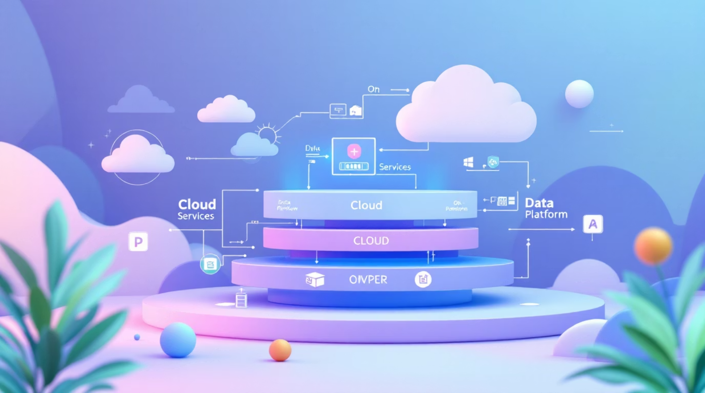
Pourquoi structurer une FinOps Platform ?
Le paysage IT moderne est de plus en plus complexe. La multiplicité des environnements (cloud public, cloud privé, outils internes, open source) conduit à une fragmentation des données de coûts, rendant leur suivi et leur analyse difficiles.
Multiplication des sources de coûts (Cloud, Open Source, outils internes)
Fragmentation des données et des outils de suivi
Manque de visibilité consolidée et fiable
Difficulté à piloter stratégiquement les investissements IT

Slide 3

Une plateforme structurée, modulaire et scalable
La FinOps Platform adopte un principe fondamental de séparation entre la consommation et la valorisation budgétaire, offrant ainsi une flexibilité et une précision inégalées dans l'analyse des coûts IT.
Consommation (Quantités)
Valorisation Budgétaire (Prix Unitaires)
Mesure précise et unifiée des ressources IT consommées (CPU, stockage, transactions).
Application de différentes visions de prix pour simuler des scénarios ou comparer des périodes.
Cost = Quantity × Unit Price
Flexibilité budgétaire et adaptation aux contextes économiques
Comparaison facilitée des coûts entre différents trimestres
Simulation financière avancée pour la prise de décision

Slide 4
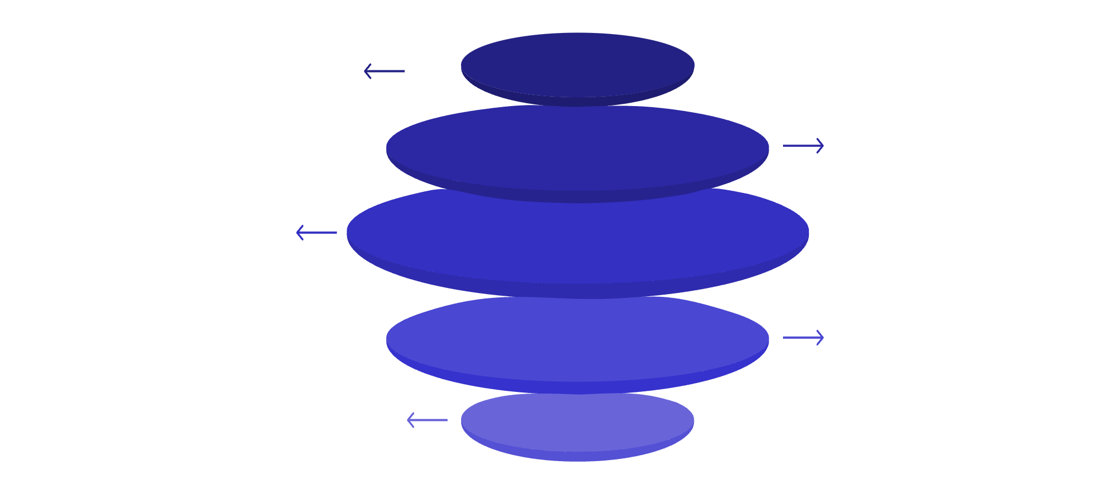
Architecture cible de la FinOps Platform
Sources de données
Ingestion des coûts et métadonnées
Batch FinOps
Calculs et normalisation des données
Data Mart PostgreSQL
Stockage structuré et historisé
Vues matérialisées
Pré-agrégations pour performance
API & Backstage
REST API et UI Dashboards
Cette architecture en couches garantit une gestion robuste, performante et sécurisée des données de coûts, de l'ingestion à la restitution.
1
Batch FinOps
Transformation et normalisation des données brutes de coûts.
2
Data Mart PostgreSQL
Stockage structuré et historisé des données consolidées.
3
Materialized Views (MVs)
Optimisation des requêtes et amélioration des performances pour les tableaux de bord.
4
API REST
Exposition sécurisée et standardisée des données de coûts agrégées.
5
Backstage (UI & Dashboards)
Interface utilisateur intuitive pour le pilotage et la visualisation des coûts.

Slide 5
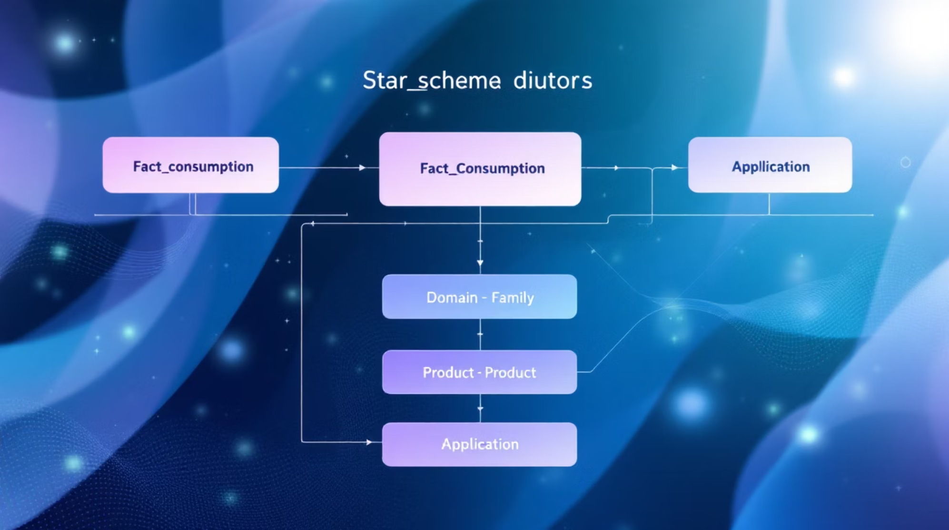
Un modèle de données robuste et historisé
Notre modèle de données est conçu pour la pérennité et la granularité, permettant une analyse approfondie des consommations et de leurs évolutions.
fact_consumption: Table des faits enregistrant les quantités consommées.
Dimensions: Tables liées (domaine, famille, produit, application) pour une contextualisation riche.
Historisation: Suivi des produits et de leurs attributs même désactivés.
Soft Delete: Maintien de l'intégrité historique sans perte de données.
Conservation Multi-Mois: Vue longitudinale des tendances de consommation.
Gouvernance Data: Assurer la qualité, la fiabilité et la conformité des données.

Slide 6
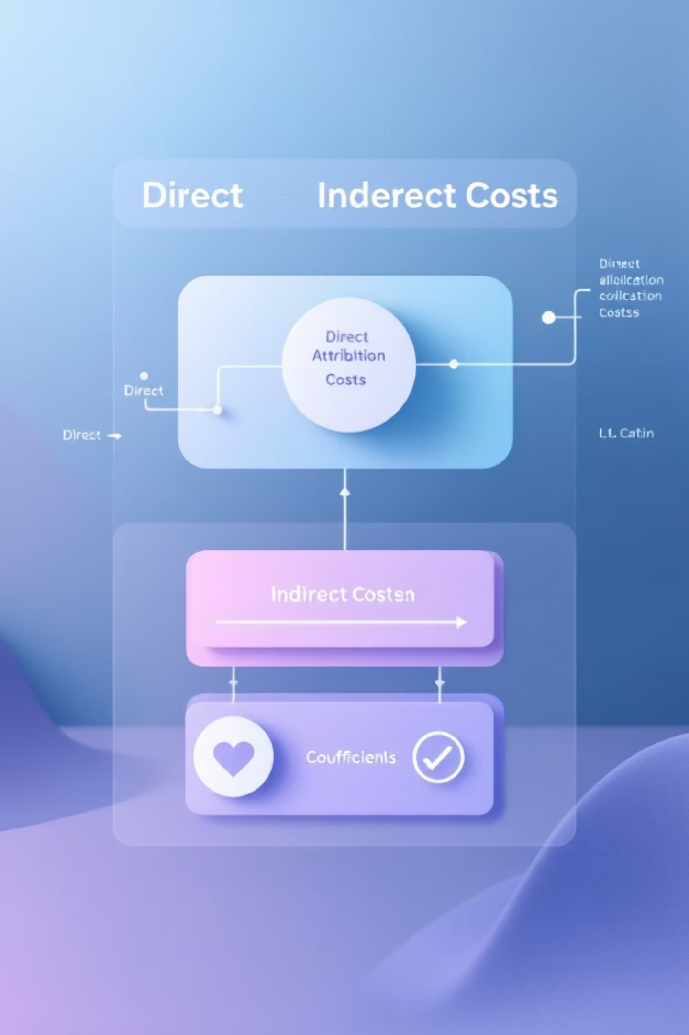
Unification des modèles de calcul
La plateforme intègre de manière cohérente les coûts directs et indirects, offrant une vision complète et transparente de la dépense IT.
Domaines DIRECTS
Coûts liés à la consommation mesurable de ressources (CPU, stockage, VM, requêtes API). Attribution directe au service consommateur.
Exemples: Coût d'une VM Cloud, utilisation d'un service de base de données.
Domaines INDIRECTS
Coûts partagés ou mutualisés, répartis via des coefficients (nombre d'utilisateurs, taille d'équipe, etc.).
Exemples: Coût de l'outillage de supervision, licence logicielle mutualisée.
Le modèle unifie ces deux approches dans un cadre cohérent, garantissant une attribution juste et transparente des coûts.

Slide 7


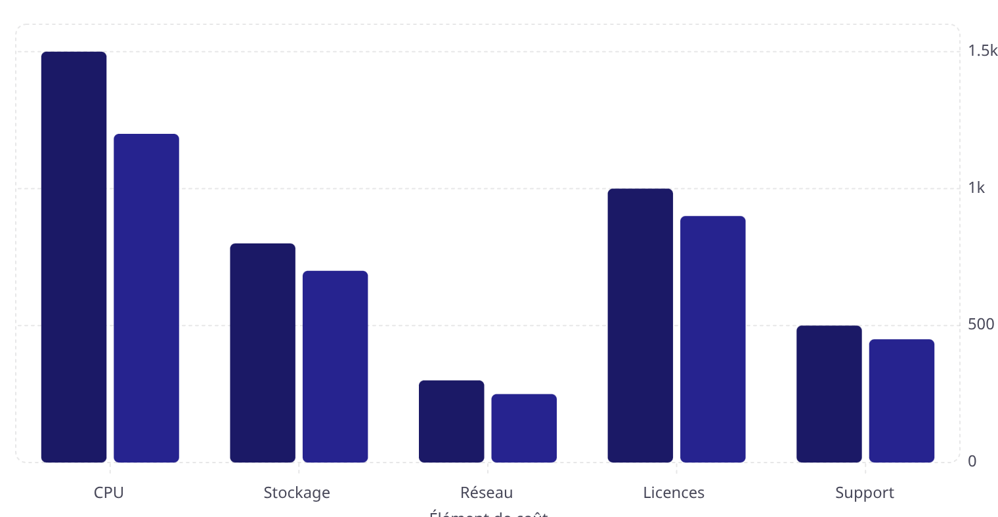

Pricing Views (Visions Budgétaires)
Les Pricing Views offrent une flexibilité analytique sans précédent, permettant d'évaluer les coûts sous différentes perspectives sans altérer les données de consommation réelles.
Vision A (Coûts réels)
Vision B (Scénario optimisé)
Chaque "Pricing View" permet de :
Appliquer des prix unitaires différents pour simuler des impacts.
Comparer deux visions budgétaires distinctes (ex: réel vs prévisionnel).
Simuler un scénario "What If" pour anticiper les décisions.
La consommation (Quantity) reste inchangée. Seule la valorisation (Unit Price) est modifiée pour l'analyse.

Slide 8
Architecture pensée pour la performance
La plateforme est optimisée pour la rapidité et la scalabilité, assurant une expérience utilisateur fluide même avec des volumes de données importants.
Materialized Views
Indexation Optimale
Idempotence des Batchs
Pré-agrégation des données pour un accès instantané aux métriques les plus demandées.
Requêtes rapides grâce à une indexation intelligente, notamment par mois.
Traitement fiable des données, même en cas de relances, garantissant l'intégrité.
API Rapide
Scalabilité Progressive
Temps de réponse inférieur à 500 ms pour les tableaux de bord agrégés.
Capacité à évoluer horizontalement et à intégrer de nouveaux domaines sans dégradation.

Slide 9
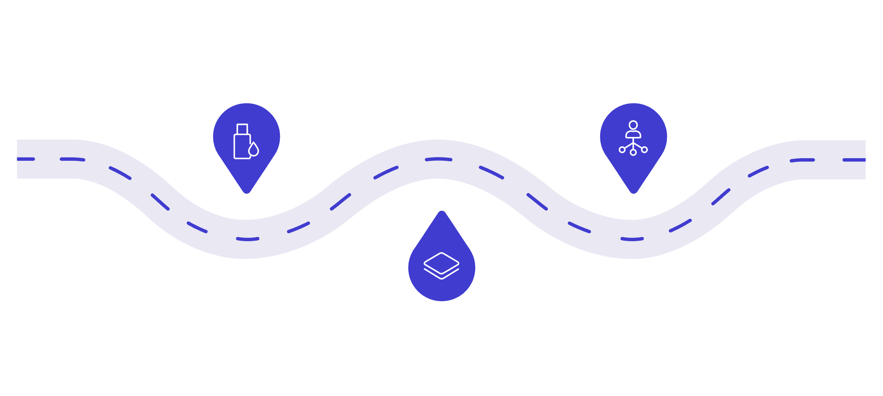
Une mise en place progressive et maîtrisée
La roadmap de déploiement est conçue en phases incrémentales pour maximiser la valeur et minimiser les risques, en commençant par les fondations techniques et les domaines clés.
Phase 1
Phase 3
Socle technique et premiers domaines
Consolidation multi-entités et vision groupe
Phase 2
Nouveaux domaines et vues prix avancées
Phase 1: Socle et Premiers Domaines
1
Mise en place de l'infrastructure technique, intégration des coûts Open Source et des coefficients indirects.
2
Phase 2: Extension des Capacités
Intégration de nouveaux domaines de coûts et déploiement des fonctionnalités avancées de Pricing Views.
Phase 3: Vision Stratégique Groupe
3
Consolidation multi-entités pour une vision financière globale à l'échelle du groupe.

Slide 10

Une capacité stratégique durable pour l'IT
1
Gouvernance Financière Industrialisée
Processus standardisés et automatisés pour un pilotage des coûts IT précis et efficace.
2
Vision Consolidée et Fiable
Accès à des données de coûts unifiées et vérifiées pour des décisions éclairées.
3
Responsabilisation Applicative
Meilleure compréhension et maîtrise des coûts par les équipes de développement et opérations.
4
Architecture Extensible
Une plateforme conçue pour évoluer vers une vision FinOps à l'échelle de l'entreprise.
Initiative structurante portée par Youssef Messaoudi
Architecture & FinOps Platform Strategy

